Slide 1
최적화 스터디
sorting operations
마비노기 기술유닛 최동민

Slide 2

is_sorted, is_sorted_until
sort
partial_sort
partial_sort_copy
stable_sort
nth_element

Slide 3
std::is_sorted, std::is_sorted_until

Slide 4

std::is_sorted
first, last 가 comp로 정렬된 상태이면 true
(operator < 일 시 오름차순)
+ execution policy
+ constexpr

Slide 5
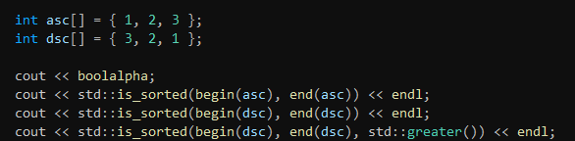

std::is_sorted 용례

Slide 6
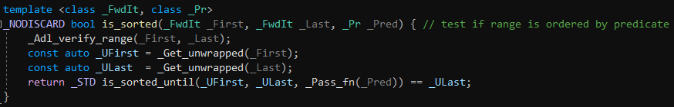
std::is_sorted 내부 구현
is_sorted_until을 부른다

Slide 7

std::is_sorted_until
어디까지 정렬된 상태인지 확인
return : 정렬된 범위의 past-the-end iterator
+ execution policy
+ constexpr

Slide 8
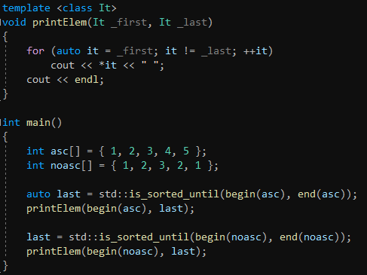

std::is_sorted_until 용례

Slide 9
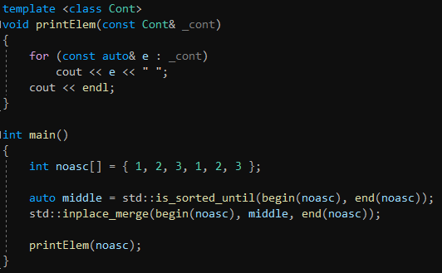

std::is_sorted_until 용례2

Slide 10
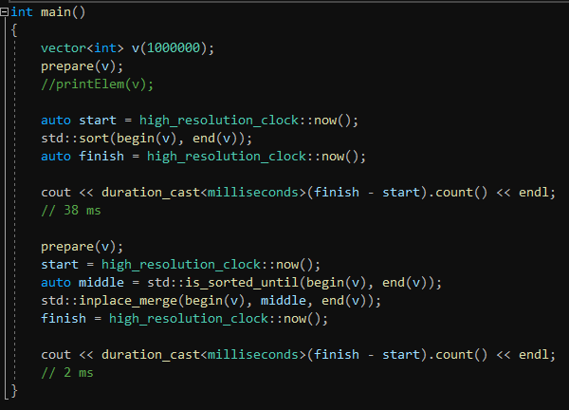
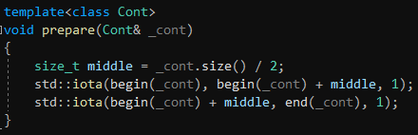
std::is_sorted_until 용례3
sort 보다
is_sorted_until + inplace_merge 가 훨씬 빠름

Slide 11
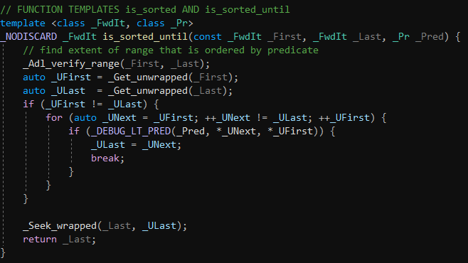
std::is_sorted_until 내부구현
Next < First
2 < 1 이면 break

Slide 12
std::sort

Slide 13
std::sort 에 대한 오해
std::sort 는 퀵소트다..?

Slide 14
std::sort 구현 = introsort
인트로소트
퀵소트로 시작, divide and conquer
일정 뎁스에 다다르면, 파티션 내 남은 원소 개수에 따라 “Heap Sort” or “Insertion Sort” 선택
gcc, MVSC 동일
https://stackoverflow.com/questions/7221257/which-sorting-algorithm-is-used-in-gcc
https://stackoverflow.com/questions/22885065/what-sorting-algorithm-does-visual-c-use-in-stdsort

Slide 15
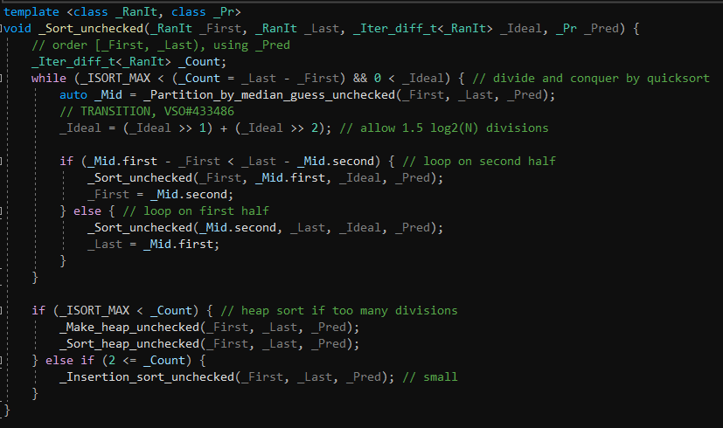
std::sort

Slide 16
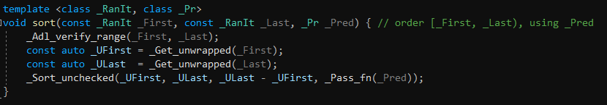
std::sort

Slide 17
std::sort (퀵소트 부분)
재귀를 통해 점점 작은 파티션으로 나뉨

Slide 18
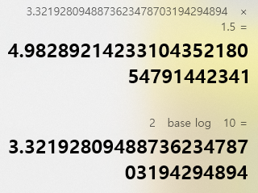
std::sort (퀵소트 부분)
토탈 원소 개수가 10 개였을 경우, 10 => 7 => 4 => 3 => 1 => 0 으로 총 5번의 division 이 있을 수 있음. (1.5 * log2(10) = 4.98)

Slide 19
std::sort (퀵소트 부분)
_Ideal 이 0보다 작아지는 파티션에서는 while 탈출

Slide 20
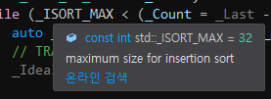
std::sort (힙정렬 or 삽입정렬 부분)
해당 파티션의 남은 원소 개수에 따라 Heap Sort || Insertion Sort 선택

Slide 21
감사합니다

